Slide 1

klasa II
moduł 05
HEALTHY FOOD
PI Synergia początkowej nauki języka obcego z edukacją wczesnoszkolną i technologiami informacyjno-komunikacyjnymi.
Projekt współfinansowany przez Europejski Fundusz Społeczny w ramach Programu Operacyjnego Kapitał Ludzki.
Priorytet III Wysoka jakość systemu oświaty, Działanie 3.3 Poprawa jakości kształcenia, Poddziałanie 3.3.4 Modernizacja treści i metod kształcenia – projekty konkursowe.

Slide 2
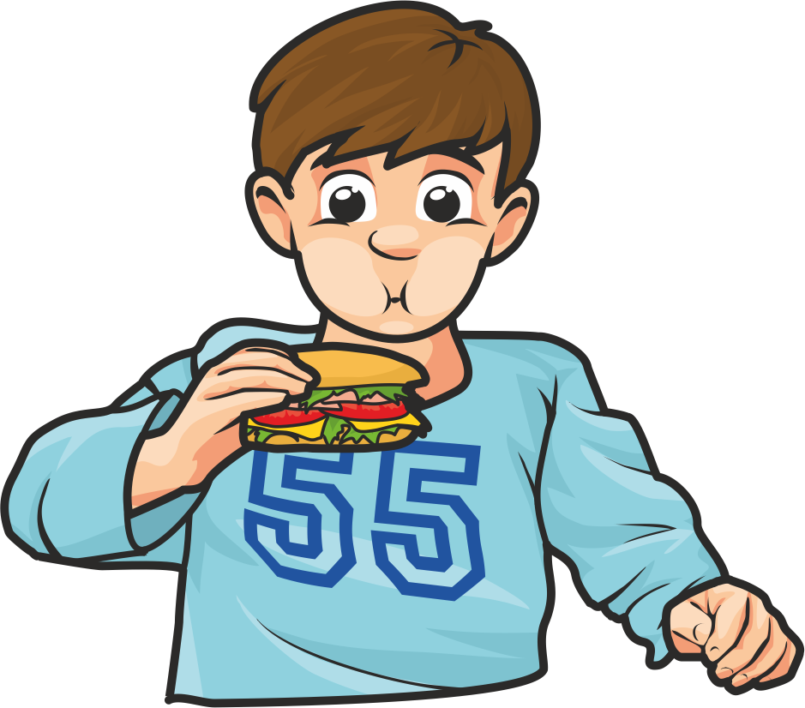
HEALTHY FOOD

Slide 3
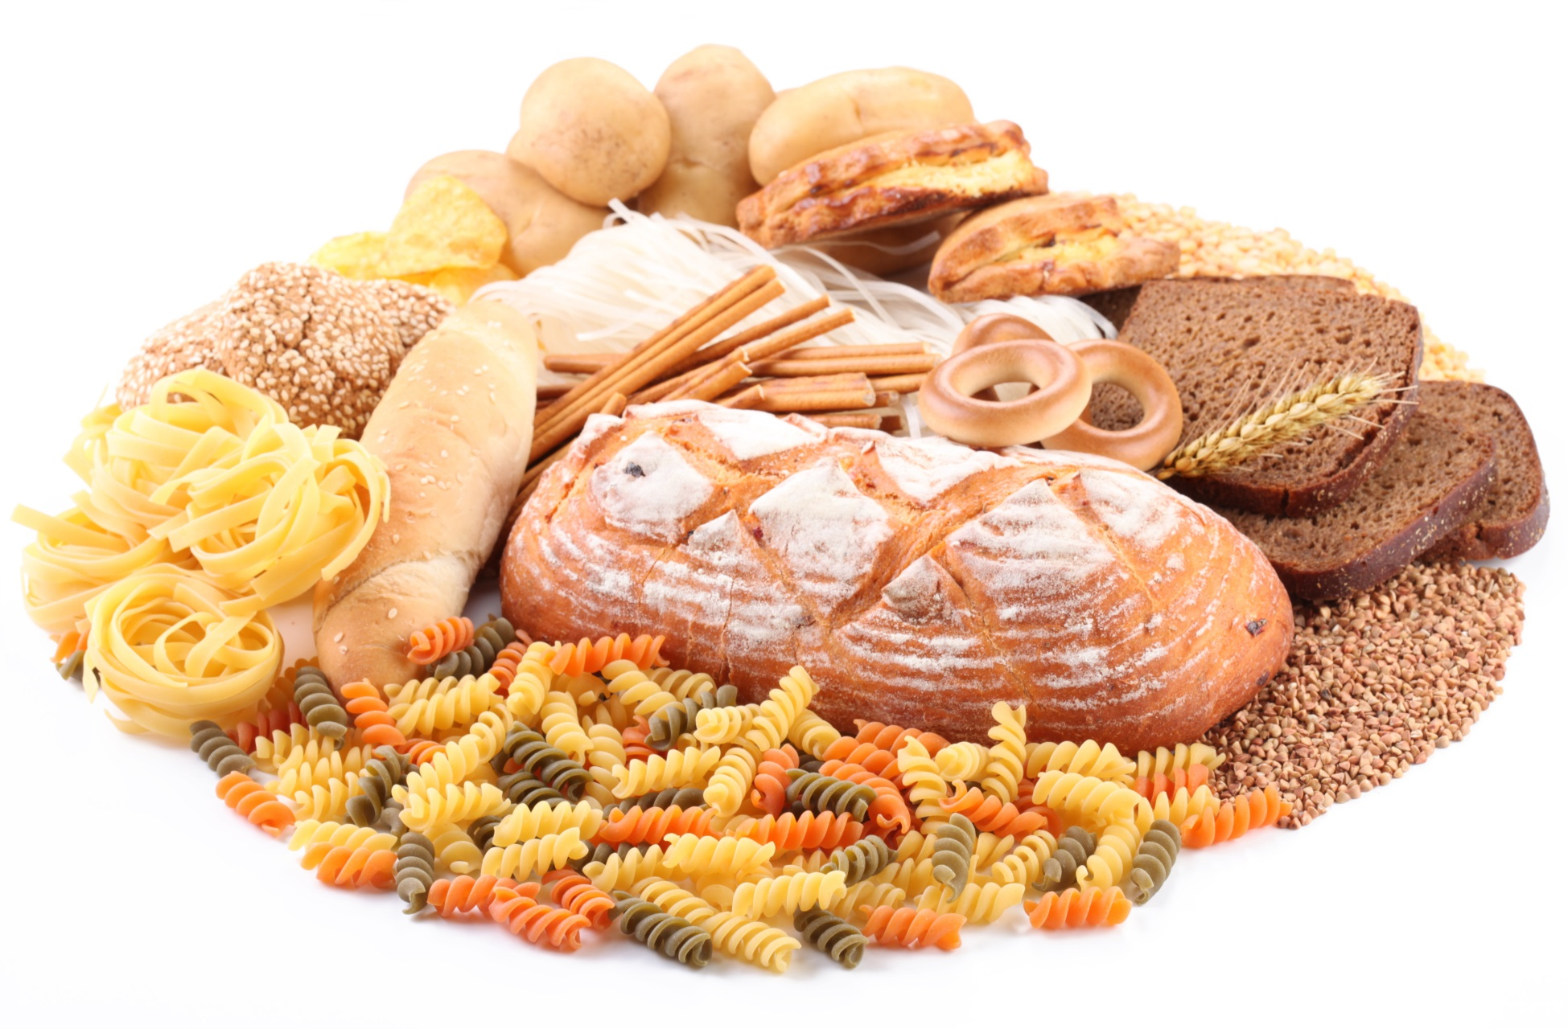
Bread, cereal, pasta and rice group

Slide 4
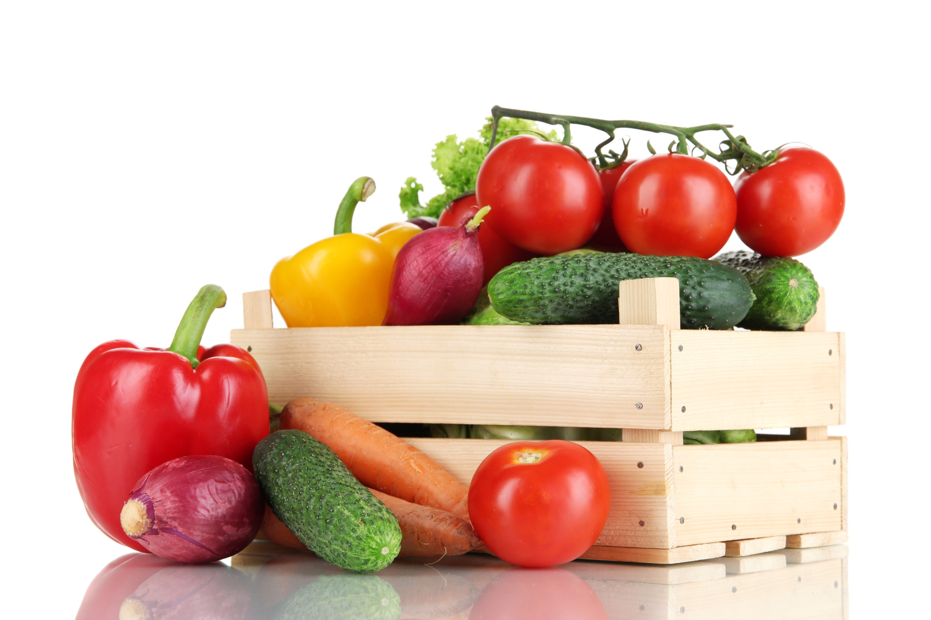
Vegetable group

Slide 5
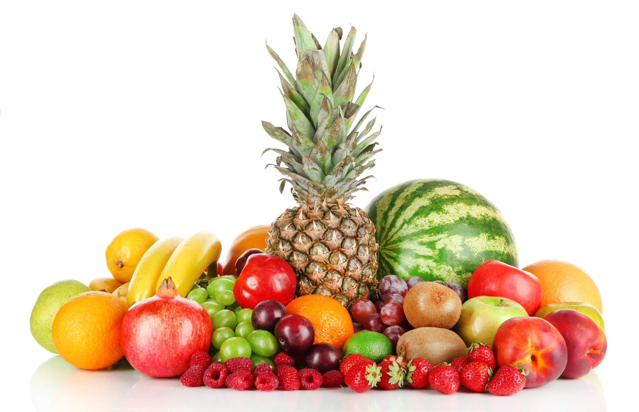
Fruit group

Slide 6
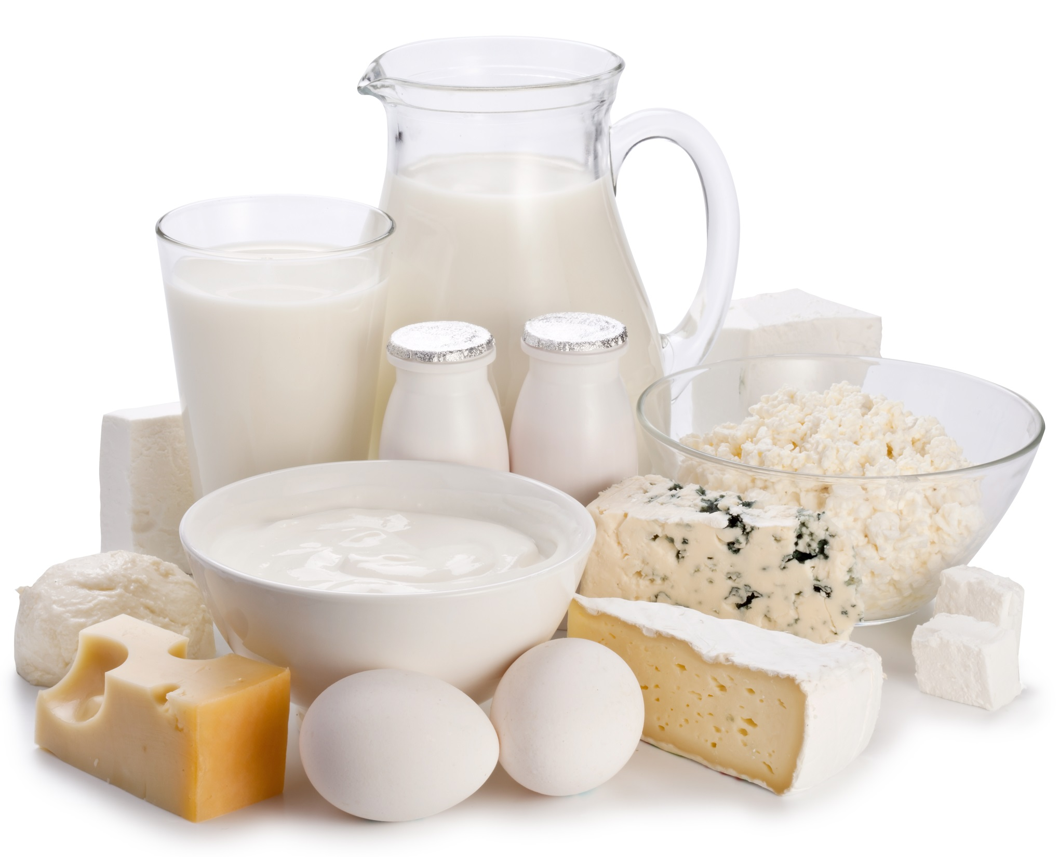
Milk, yogurt and cheese group

Slide 7
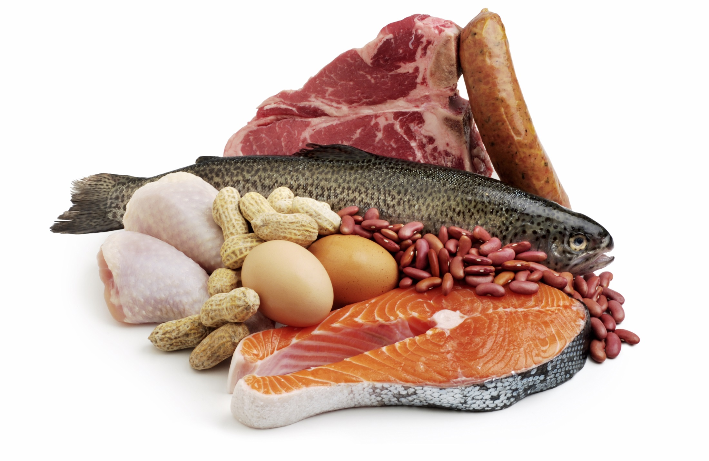
Meat, nuts, fish, beans and eggs group

Slide 8

Fats and sweets group

Slide 9

Fruit group ___
Vegetable group ___

Slide 10

Fruit g. ___
Vegetable g. ___

Slide 11

Bread & grains g. ___
Milk & cheese g. ___

Slide 12

Bread and grains g.___
Fats and sweets g. ___

Slide 13

Fruit g. __
Milk, yogurt & cheese g. __

Slide 14

Meat, fish, nuts & eggs g.__
Milk & cheese g.__

Slide 15

Meat, fish, nuts & eggs g.__
Bread & grains g.__

Slide 16

Milk & cheese g.__
Bread & grains g.__

